Slide 1
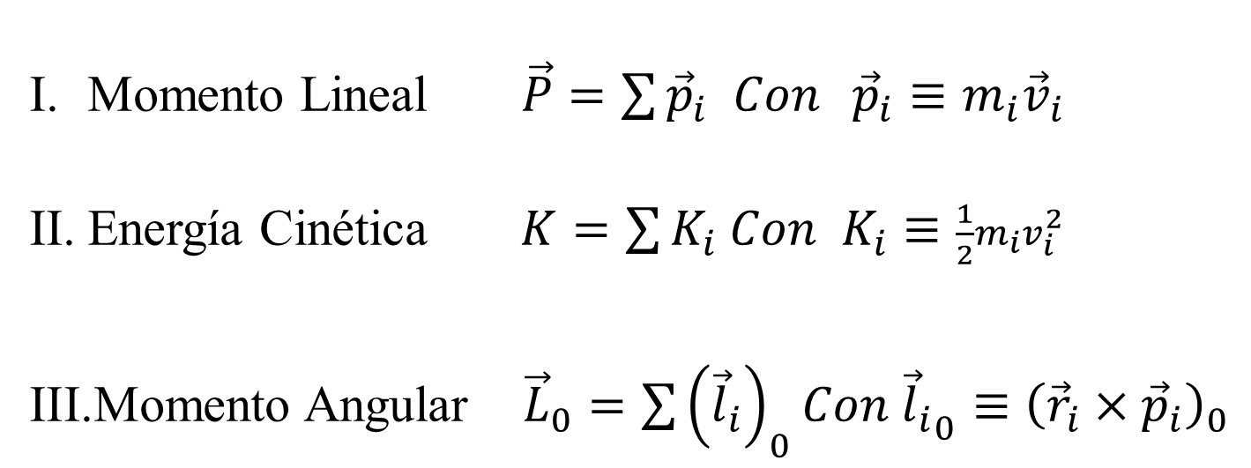
Sólido Rígido rotando respecto a un Eje Fijo, en el Centro de Masa
Momento Lineal $\vec{P}=\sum{{\vec{p}}_{i} Con} {\vec{p}}_{i}≡m_{i}{\vec{v}}_{i}$
Energía Cinética $K=\sum{K_{i} Con K_{i}≡\frac{1}{2}m_{i}v_{i}^{2}}$
Momento Angular ${\vec{L}}_{0}=\sum{{\left({\vec{l}}_{i}\right)}_{0}Con {{\vec{l}}_{i}}_{0}≡{\left({\vec{r}}_{i}×{\vec{p}}_{i}\right)}_{0}}$

Slide 2


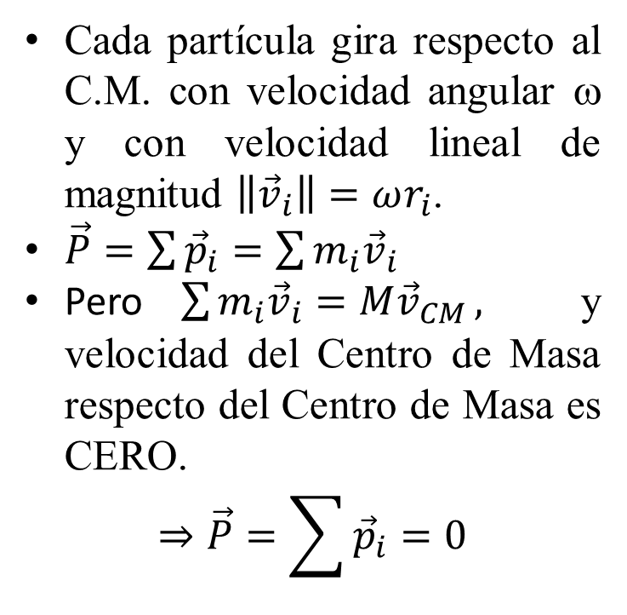

Sólido Rotando Respecto a Eje Fijo en C.M: Momento Lineal
Cada partícula gira respecto al C.M. con velocidad angular ω y con velocidad lineal de magnitud $\left\|{\vec{v}}_{i}\right\|=ωr_{i}$.
$\vec{P}=\sum{{\vec{p}}_{i}=\sum{m_{i}{\vec{v}}_{i}}}$
Pero$\sum{m_{i}{\vec{v}}_{i}=M{\vec{v}}_{CM}},$ y velocidad del Centro de Masa respecto del Centro de Masa es CERO.
$$⇒\vec{P}=\sum{{\vec{p}}_{i}=0}$$
Y
ω
$${\vec{v}}_{i}$$
$$m_{i}$$
$$r_{i}$$
X
CM

Slide 3


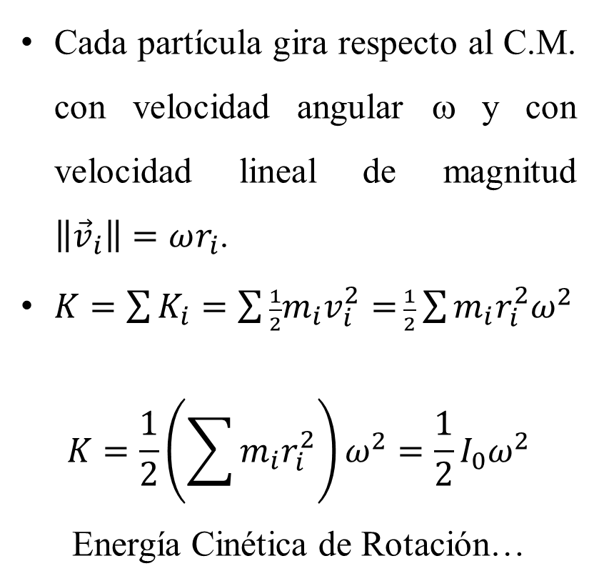

Sólido Rotando Respecto a un Eje Fijo en C.M.: Energía Cinética
Y
Cada partícula gira respecto al C.M. con velocidad angular ω y con velocidad lineal de magnitud $\left\|{\vec{v}}_{i}\right\|=ωr_{i}$.
$K=\sum{K_{i}=\sum{{\frac{1}{2}m}_{i}v_{i}^{2}=}\frac{1}{2}\sum{m_{i}r_{i}^{2}ω^{2}}}$
$$K=\frac{1}{2}\left(\sum{m_{i}r_{i}^{2}}\right)ω^{2}=\frac{1}{2}I_{0}ω^{2}$$
Energía Cinética de Rotación…
ω
$${\vec{v}}_{i}$$
$$m_{i}$$
$$r_{i}$$
CM
X

Slide 4


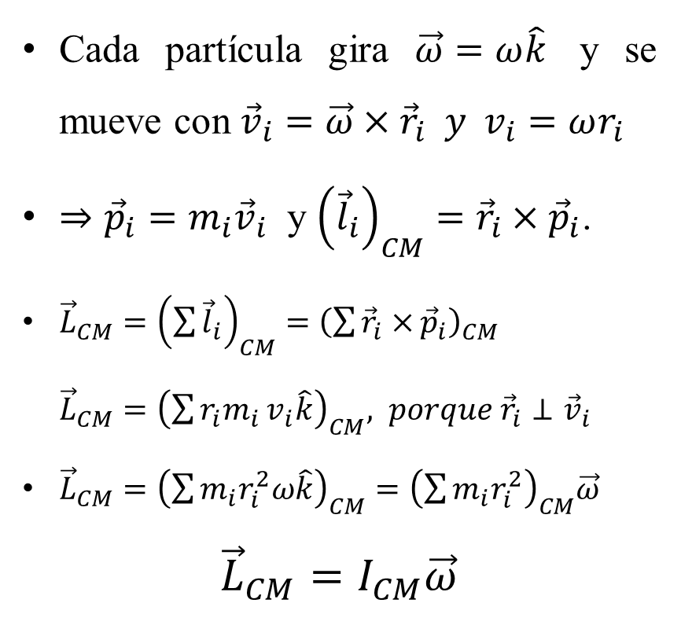

Sólido Rotando Respecto a un Eje Fijo, en C.M.: Momento Angular
Cada partícula gira $\vec{ω}=ω\hat{k}$ y se mueve con ${\vec{v}}_{i}=\vec{ω}×{\vec{r}}_{i} y v_{i}=ωr_{i}$
$⇒{\vec{p}}_{i}=m_{i}{\vec{v}}_{i}$ y ${\left({\vec{l}}_{i}\right)}_{CM}={\vec{r}}_{i}×{\vec{p}}_{i}$.
${\vec{L}}_{CM}={\left(\sum{{\vec{l}}_{i}}\right)}_{CM}={\left(\sum{{\vec{r}}_{i}×}{\vec{p}}_{i}\right)}_{CM}$
${\vec{L}}_{CM}={\left(\sum{r_{i}m_{i}}v_{i}\hat{k}\right)}_{CM}, porque {\vec{r}}_{i}⊥{\vec{v}}_{i}$
${\vec{L}}_{CM}={\left(\sum{m_{i}r_{i}^{2}ω\hat{k}}\right)}_{CM}={\left(\sum{m_{i}r_{i}^{2}}\right)}_{CM}\vec{ω}$
$${\vec{L}}_{CM}=I_{CM}\vec{ω}$$
ω
Y
$${\vec{v}}_{i}$$
$$m_{i}$$
$$r_{i}$$
CM
X

Slide 5
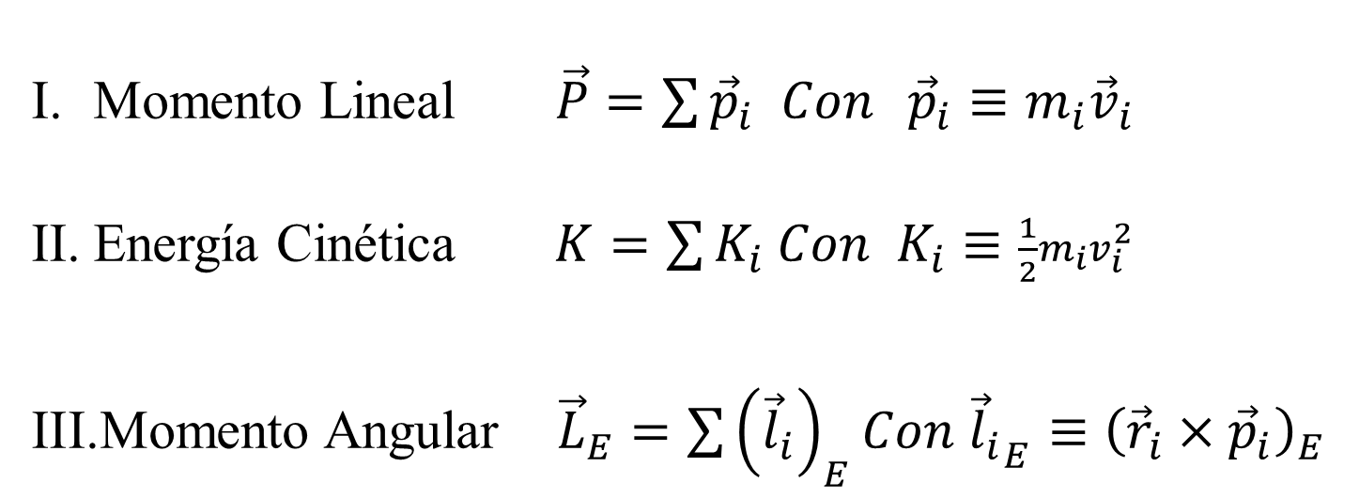
Sólido Rígido rotando respecto a un Eje Fijo: E, cualquiera.
Momento Lineal $\vec{P}=\sum{{\vec{p}}_{i} Con} {\vec{p}}_{i}≡m_{i}{\vec{v}}_{i}$
Energía Cinética $K=\sum{K_{i} Con K_{i}≡\frac{1}{2}m_{i}v_{i}^{2}}$
Momento Angular ${\vec{L}}_{E}=\sum{{\left({\vec{l}}_{i}\right)}_{E}Con {{\vec{l}}_{i}}_{E}≡{\left({\vec{r}}_{i}×{\vec{p}}_{i}\right)}_{E}}$

Slide 6


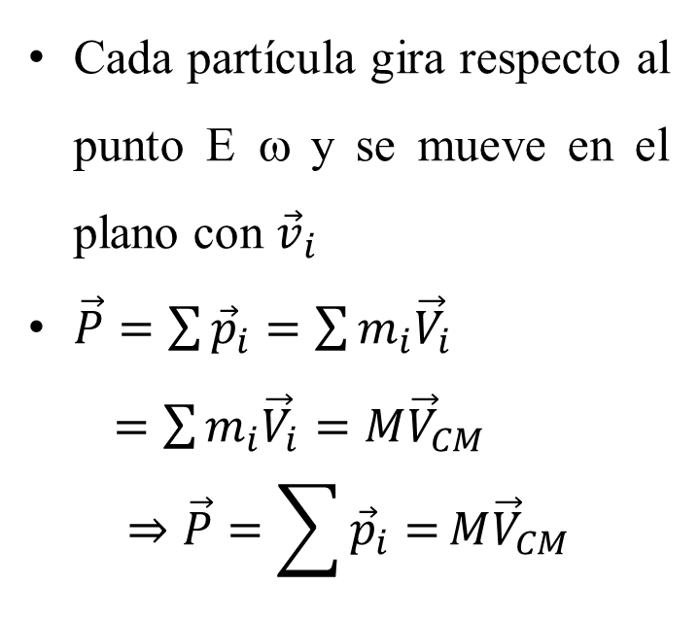

Sólido Rotando Respecto a un Eje Fijo E cualquiera: Momento Lineal
ω
Cada partícula gira respecto al punto E ω y se mueve en el plano con ${\vec{v}}_{i}$
$\vec{P}=\sum{{\vec{p}}_{i}=\sum{m_{i}{\vec{V}}_{i}}}$
$=\sum{m_{i}{\vec{V}}_{i}=M{\vec{V}}_{CM}}$
$$⇒\vec{P}=\sum{{\vec{p}}_{i}=}M{\vec{V}}_{CM}$$
Y
$${\vec{V}}_{i}$$
$$m_{i}$$
$$R_{i}$$
X
CM
X
E

Slide 7


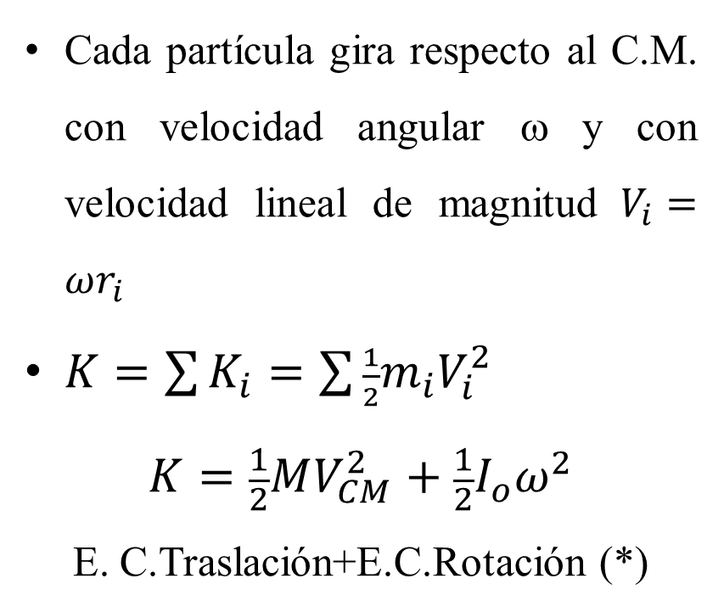

Sólido Rotando Respecto a un Eje Fijo E cualquiera: Energía Cinética
ω
Cada partícula gira respecto al C.M. con velocidad angular ω y con velocidad lineal de magnitud$V_{i}=ωr_{i}$
$K=\sum{K_{i}=\sum{{\frac{1}{2}m}_{i}V_{i}^{2}}}$
$$K=\frac{1}{2}MV_{CM}^{2}+{\frac{1}{2}I}_{o}ω^{2}$$
E. C.Traslación+E.C.Rotación (*)
$${\vec{V}}_{i}$$
$$m_{i}$$
Y
$$R_{i}$$
X
E

Slide 8


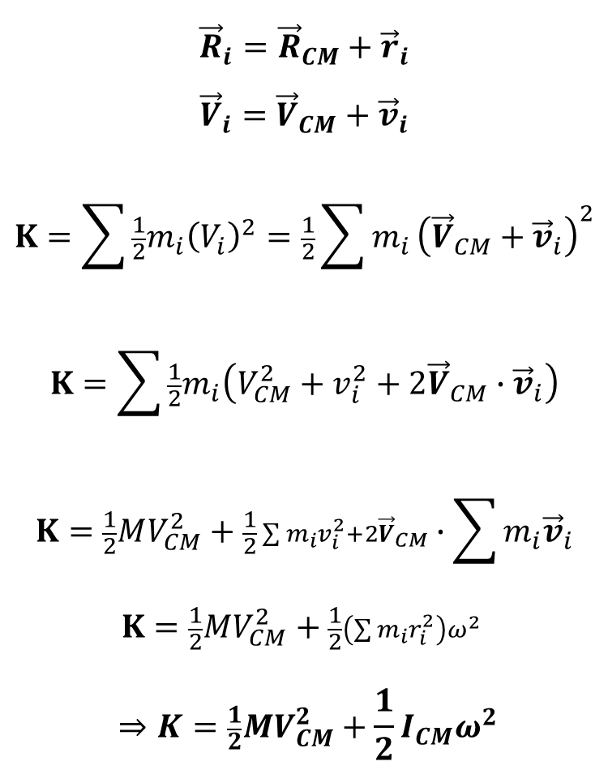

$${{\vec{R}}_{i}=\vec{R}}_{CM}+{\vec{r}}_{i}$$
$${{\vec{V}}_{i}=\vec{V}}_{CM}+{\vec{v}}_{i}$$
$$K=\sum{{\frac{1}{2}m}_{i}{\left(V_{i}\right)}^{2}=\frac{1}{2}\sum{m_{i}}}{\left({\vec{V}}_{CM}+{\vec{v}}_{i}\right)}^{2}$$
$$K=\sum{\frac{1}{2}m_{i}\left(V_{CM}^{2}+v_{i}^{2}+2{\vec{V}}_{CM}∙{\vec{v}}_{i}\right)}$$
$$K=\frac{1}{2}MV_{CM}^{2}+\frac{1}{2}\sum{m_{i}v_{i}^{2}}+2{\vec{V}}_{CM}∙\sum{m_{i}{\vec{v}}_{i}}$$
$$K=\frac{1}{2}MV_{CM}^{2}+\frac{1}{2}\left(\sum{m_{i}r_{i}^{2}}\right)ω^{2}$$
$$⇒K=\frac{1}{2}MV_{CM}^{2}+\frac{1}{2}I_{CM}ω^{2}$$
$${\vec{r}}_{i}$$
CM
(i)
$${\vec{R}}_{CM}$$
$${\vec{R}}_{i}$$
E

Slide 9




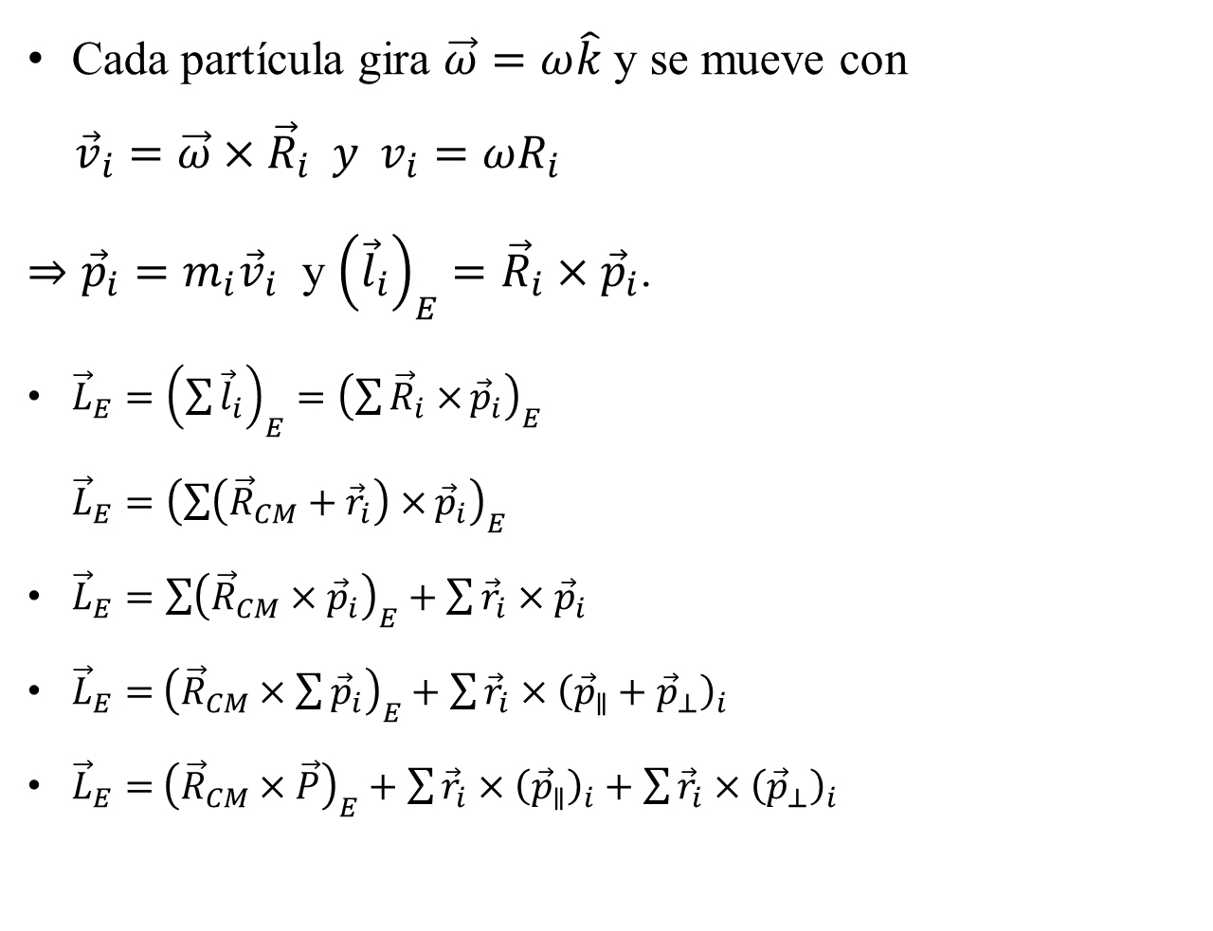

Sólido Rotando Respecto a un Eje Fijo E cualquiera: Momento Angular
Cada partícula gira $\vec{ω}=ω\hat{k}$ y se mueve con
${\vec{v}}_{i}=\vec{ω}×{\vec{R}}_{i} y v_{i}=ωR_{i}$
$⇒{\vec{p}}_{i}=m_{i}{\vec{v}}_{i}$ y ${\left({\vec{l}}_{i}\right)}_{E}={\vec{R}}_{i}×{\vec{p}}_{i}$.
${\vec{L}}_{E}={\left(\sum{{\vec{l}}_{i}}\right)}_{E}={\left(\sum{{\vec{R}}_{i}×}{\vec{p}}_{i}\right)}_{E}$
${\vec{L}}_{E}={\left(\sum{\left({\vec{R}}_{CM}+{\vec{r}}_{i}\right)×}{\vec{p}}_{i}\right)}_{E}$
${\vec{L}}_{E}=\sum{{\left({\vec{R}}_{CM}×{\vec{p}}_{i}\right)}_{E}+\sum{{\vec{r}}_{i}×{\vec{p}}_{i}}}$
${\vec{L}}_{E}=$ ${\left({\vec{R}}_{CM}×\sum{{\vec{p}}_{i}}\right)}_{E}+\sum{{\vec{r}}_{i}×{\left({\vec{p}}_{∥}+{\vec{p}}_{⊥}\right)}_{i}}$
${\vec{L}}_{E}=$ ${\left({\vec{R}}_{CM}×\vec{P}\right)}_{E}+\sum{{\vec{r}}_{i}×{\left({\vec{p}}_{∥}\right)}_{i}}+\sum{{\vec{r}}_{i}×{\left({\vec{p}}_{⊥}\right)}_{i}}$
ω
Y
$${\vec{V}}_{i}$$
$${\vec{r}}_{i}$$
$$m_{i}$$
CMX
$${\vec{R}}_{CM}$$
$${\vec{R}}_{i}$$
X

Slide 10
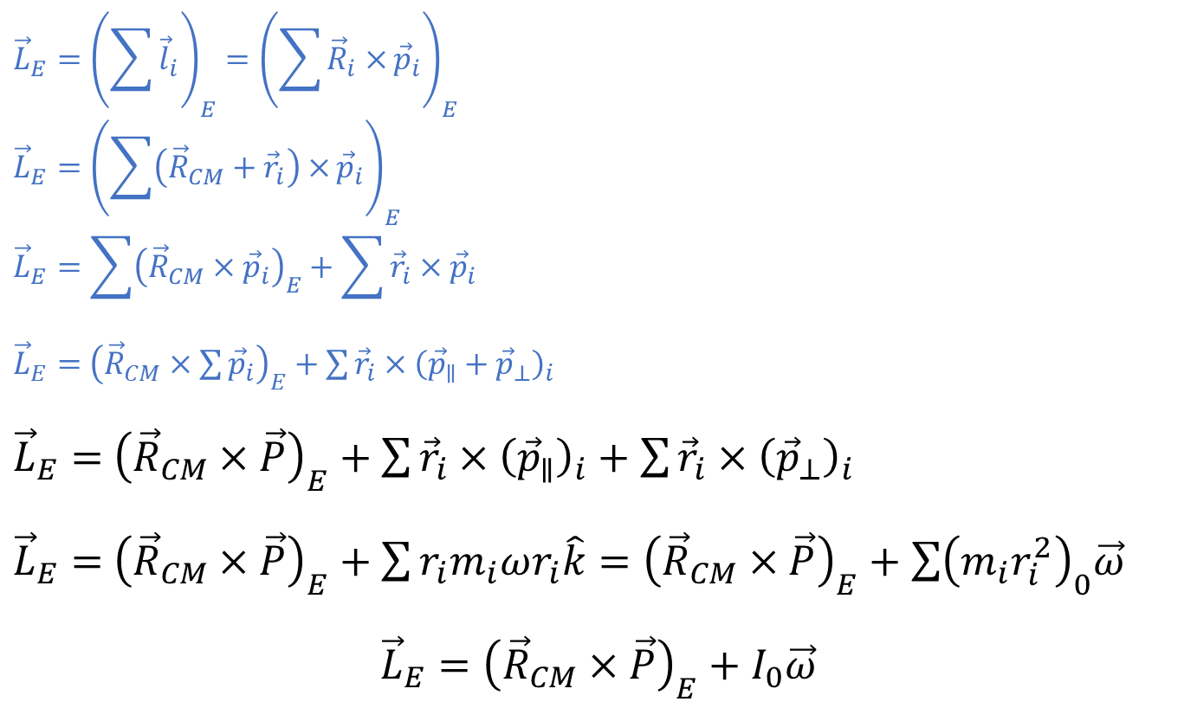
$${\vec{L}}_{E}={\left(\sum{{\vec{l}}_{i}}\right)}_{E}={\left(\sum{{\vec{R}}_{i}×}{\vec{p}}_{i}\right)}_{E}$$
$${\vec{L}}_{E}={\left(\sum{\left({\vec{R}}_{CM}+{\vec{r}}_{i}\right)×}{\vec{p}}_{i}\right)}_{E}$$
$${\vec{L}}_{E}=\sum{{\left({\vec{R}}_{CM}×{\vec{p}}_{i}\right)}_{E}+\sum{{\vec{r}}_{i}×{\vec{p}}_{i}}}$$
${\vec{L}}_{E}=$ ${\left({\vec{R}}_{CM}×\sum{{\vec{p}}_{i}}\right)}_{E}+\sum{{\vec{r}}_{i}×{\left({\vec{p}}_{∥}+{\vec{p}}_{⊥}\right)}_{i}}$
${\vec{L}}_{E}=$ ${\left({\vec{R}}_{CM}×\vec{P}\right)}_{E}+\sum{{\vec{r}}_{i}×{\left({\vec{p}}_{∥}\right)}_{i}}+\sum{{\vec{r}}_{i}×{\left({\vec{p}}_{⊥}\right)}_{i}}$
${\vec{L}}_{E}=$ ${\left({\vec{R}}_{CM}×\vec{P}\right)}_{E}+\sum{r_{i}m_{i}ωr_{i}\hat{k}}={\left({\vec{R}}_{CM}×\vec{P}\right)}_{E}+\sum{{\left(m_{i}r_{i}^{2}\right)}_{0}\vec{ω}}$
$${\vec{L}}_{E}={\left({\vec{R}}_{CM}×\vec{P}\right)}_{E}+I_{0}\vec{ω}$$
0

Slide 11
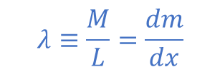
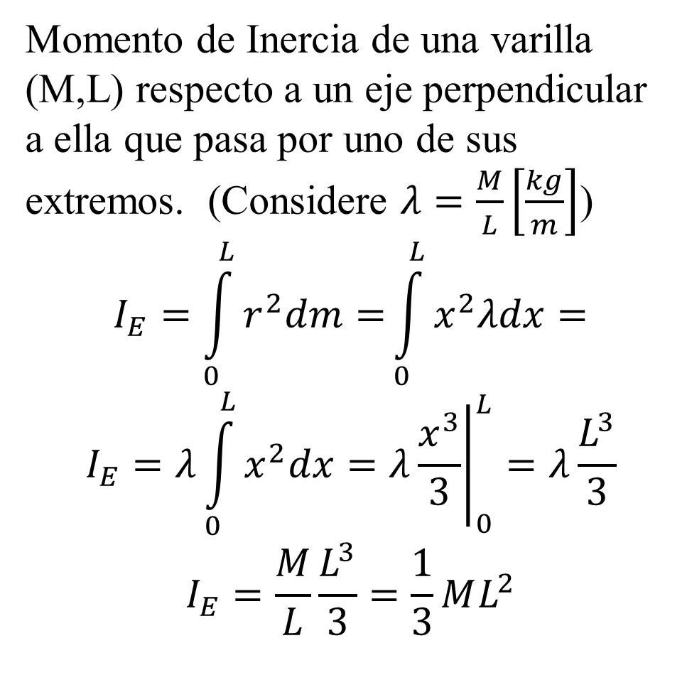
Eje
Momento de Inercia de una varilla (M,L) respecto a un eje perpendicular a ella que pasa por uno de sus extremos. (Considere $λ=\frac{M}{L}\left[\frac{kg}{m}\right]$)
$$I_{E}=\int_{0}^{L}{r^{2}dm=}\int_{0}^{L}{x^{2}λdx=}$$
$$I_{E}=λ\int_{0}^{L}{x^{2}dx=λ{\left.\frac{x^{3}}{3}\right|}_{0}^{L}=λ}\frac{L^{3}}{3}$$
$$I_{E}=\frac{M}{L}\frac{L^{3}}{3}=\frac{1}{3}ML^{2}$$
r
dm
E
x
L
$$λ≡\frac{M}{L}=\frac{dm}{dx}$$

